Slide 1

第二十七章 相 似
27.2.1 相似三角形的判定
第1课时 平行线分线段成比例

Slide 2
学习目标
1. 理解相似三角形的概念.
2. 理解平行线分线段成比例的基本事实及其推论，掌
握相似三角形判定定理的预备定理的有关证明. (重
点、难点)
3. 掌握平行线分线段成比例的基本事实及其推论的应
用，会用平行线判定两个三角形相似并进行证明和
计算. (重点、难点)

Slide 3
复习引入
成比例
1. 相似多边形的对应角 ，对应边 ，对
应边的比叫做 .
相等
相似比
2. 如图，根据相似多边形的定义，说出△ABC 和 △A′B′C′ 相似需要满足什么条件？
A′
A
相似用符号“∽”表示，读作“相似于”. △ABC与△A′B′C′ 相似记作“△ABC∽△A′B′C′”.
B
C
B′
C′

Slide 4
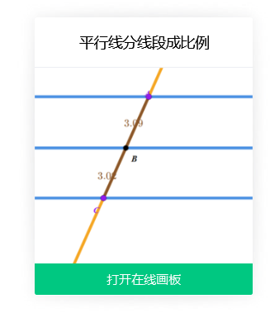
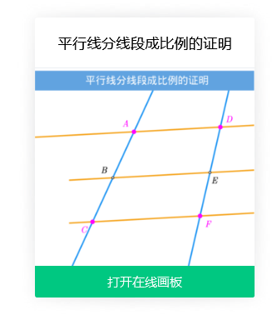
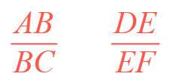
合作探究
如图，任意画两条直线l₁、l₂,
再画三条与l₁、l₂相交的平行线l₃、l₄ 、l_{5.}分别度量l₃、l₄ 、l₅ 在l₁上截得的两条线段AB,BC和在l₂上截得的两条线段DE,EF的长度， 和 相等吗？
任意平移l₅ , 再度量AB, BC, DE, EF的长度, 它们的比值还相等吗？
l₁
l₂
l₃
A
D
l₄
B
E
l₅
C
F

Slide 5
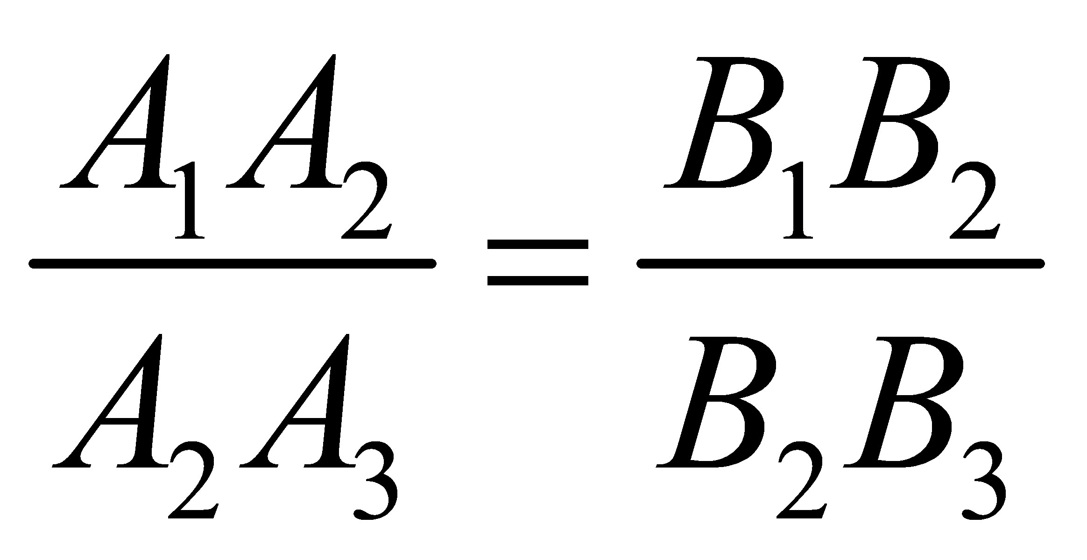
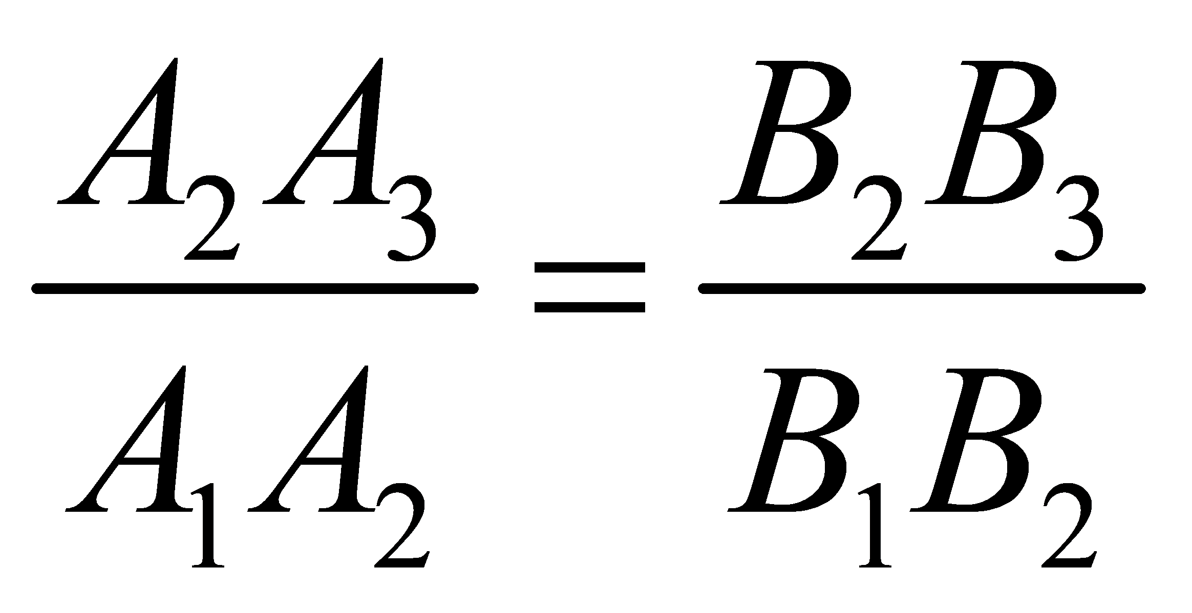
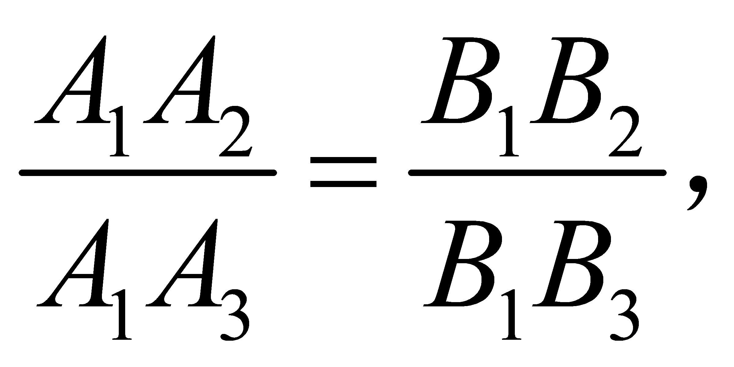
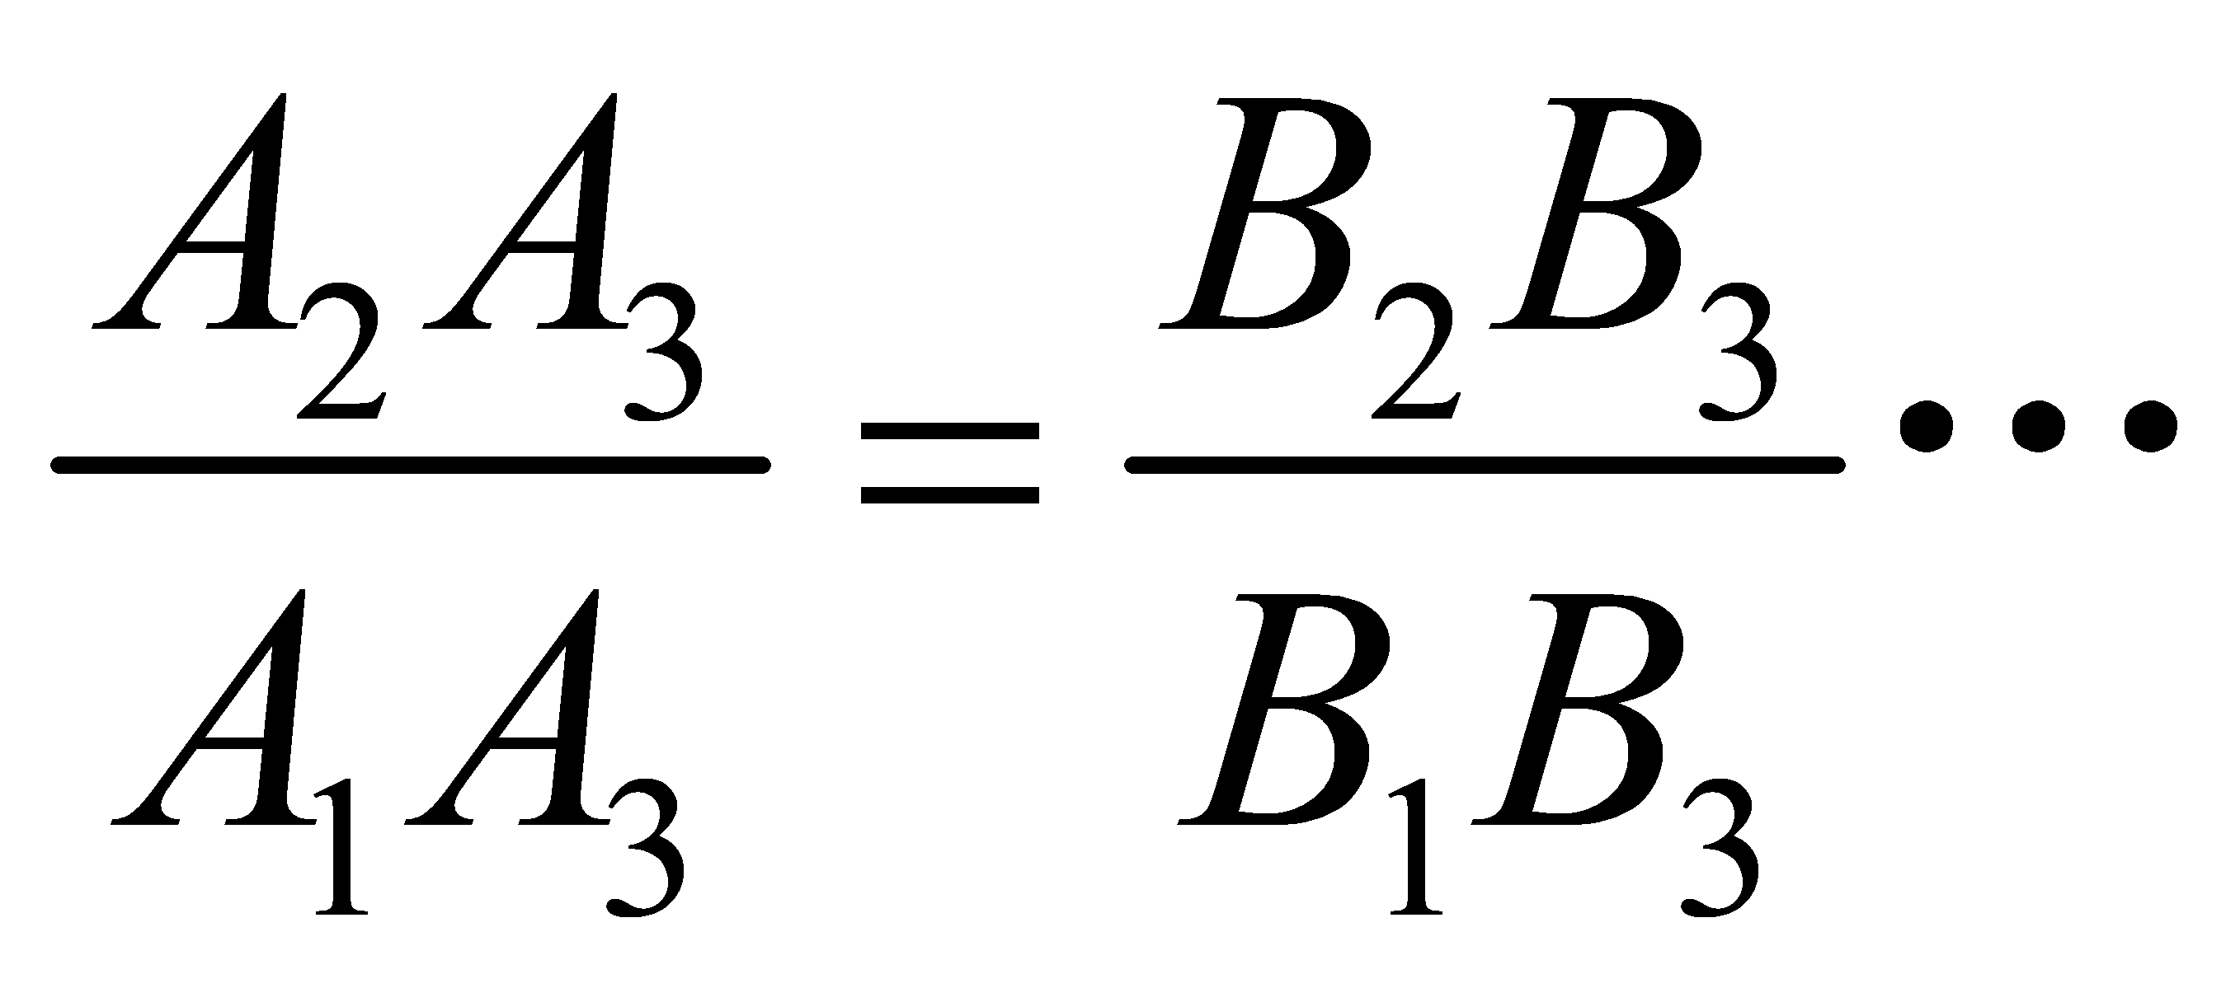
归纳：
一般地，我们有平行线分线段成比例的基本事实：
两条直线被一组平行线所截，所得的对应线段成比例.
符号语言：
若a∥b∥ c ，则：
, ,
A₁
B₁
a
A₂
B₂
b
A₃
B₃
c

Slide 6
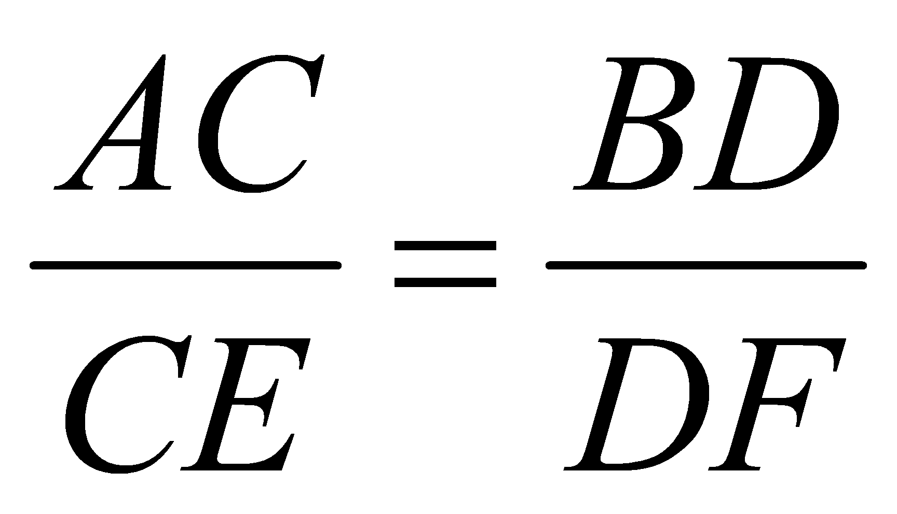
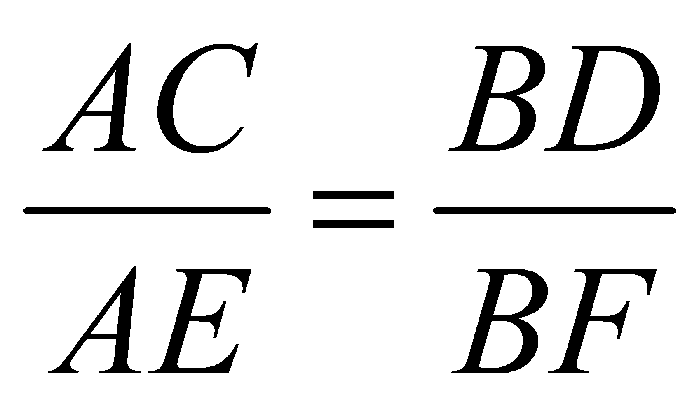

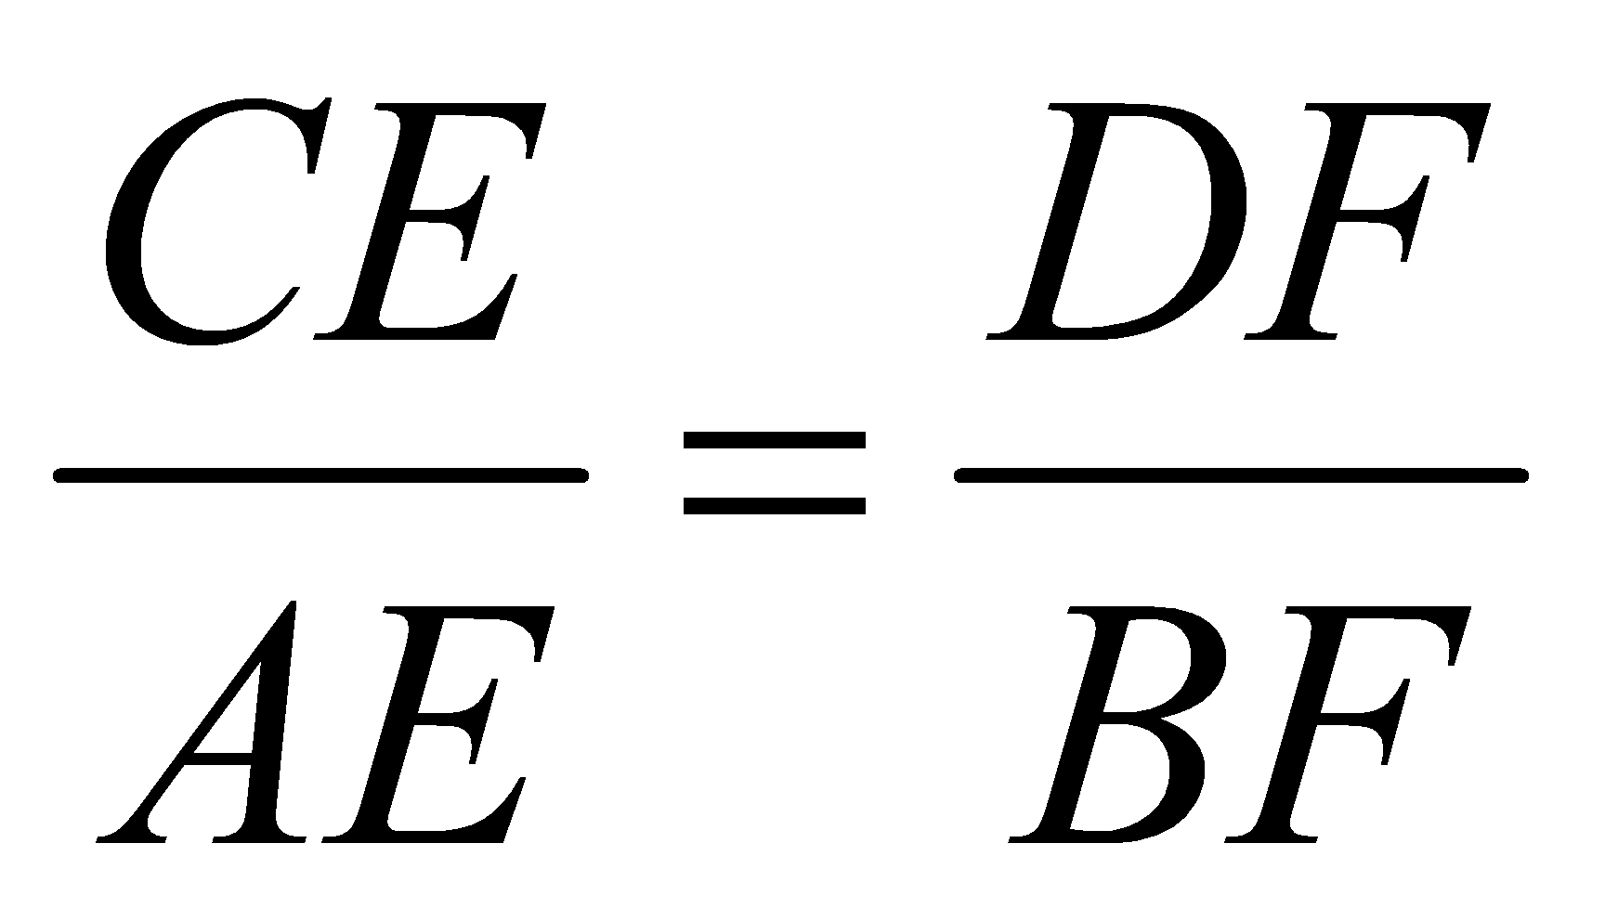
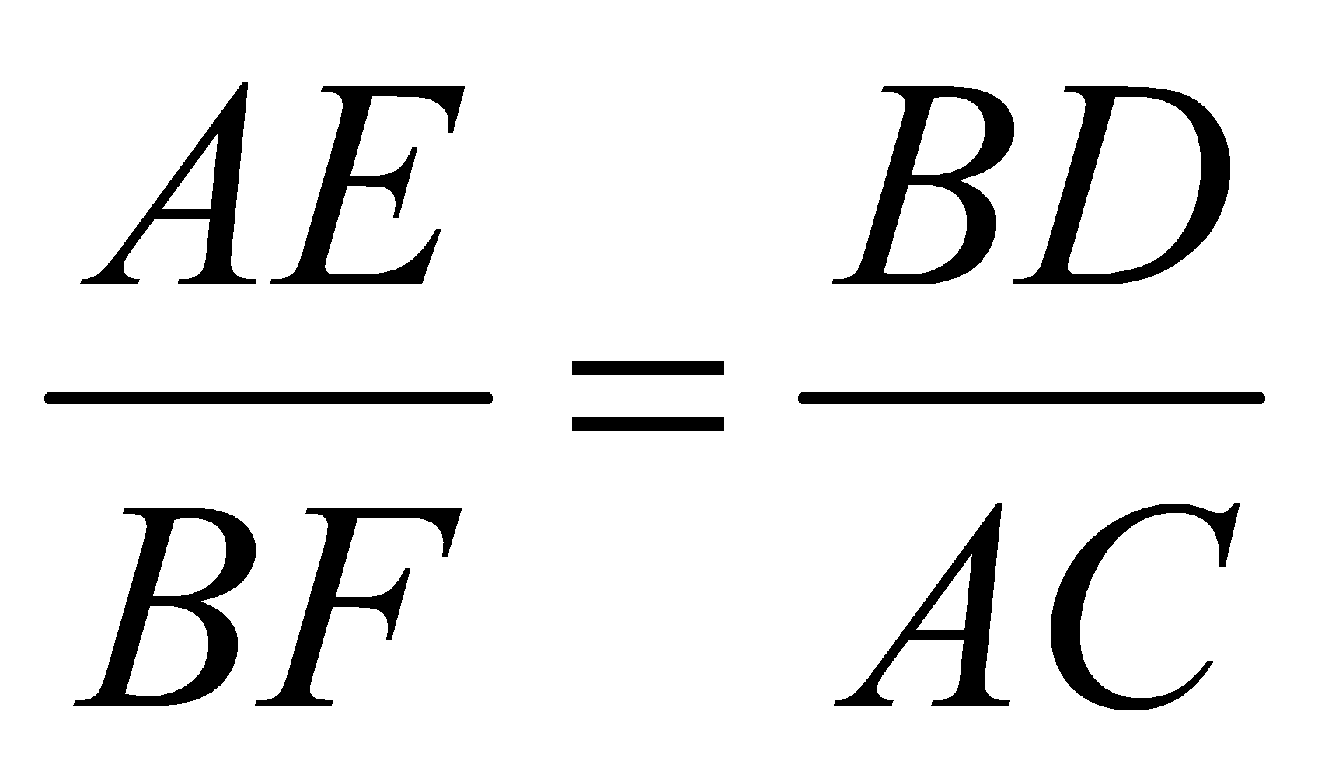
练一练
如图，已知l₁∥l₂∥l₃，下列比例式中错误的是 ( )
A. B.
C. D.
D
A
B
l₁
l₂
C
D
E
F
l₃

Slide 7
观察与思考
如图，直线a∥b∥ c，由平行线分线段成比例的基本事实，我们可以得出图中对应成比例的线段，
把直线 n 向左或向右任意平移，这些线段依然成比例.
A₁
B₁
a
B₂
b
A₂
A₃
B₃
c
m
n

Slide 8
A₁(B₁)
A₁
( )
B₁
a
A₂
B₂
A₂
B₂
b
A₃
B₃
A₃
B₃
c
m
n
直线 n 向左平移到 B₁ 与A₁ 重合的位置，说说图中有哪些成比例线段？
把图中的部分线擦去,得到新的图形,刚刚所说的线段是否仍然成比例？

Slide 9
A₁
B₁
a
A₁
B₁
b
A₂(B₂)
A₂
( )
B₂
A₃
B₃
c
A₃
B₃
m
n
直线 n 向左平移到 B₂ 与A₂ 重合的位置，说说图中有哪些成比例线段？
把图中的部分线擦去,得到新的图形,刚刚所说的线段是否仍然成比例？

Slide 10
A₁(B₁)
A₁
B₁
A₂
B₂
A₂(B₂)
A₃
B₃
A₃
B₃
归纳推论：
平行于三角形一边的直线截其他两边（或两边的延长线），所得的对应线段成比例.

Slide 11

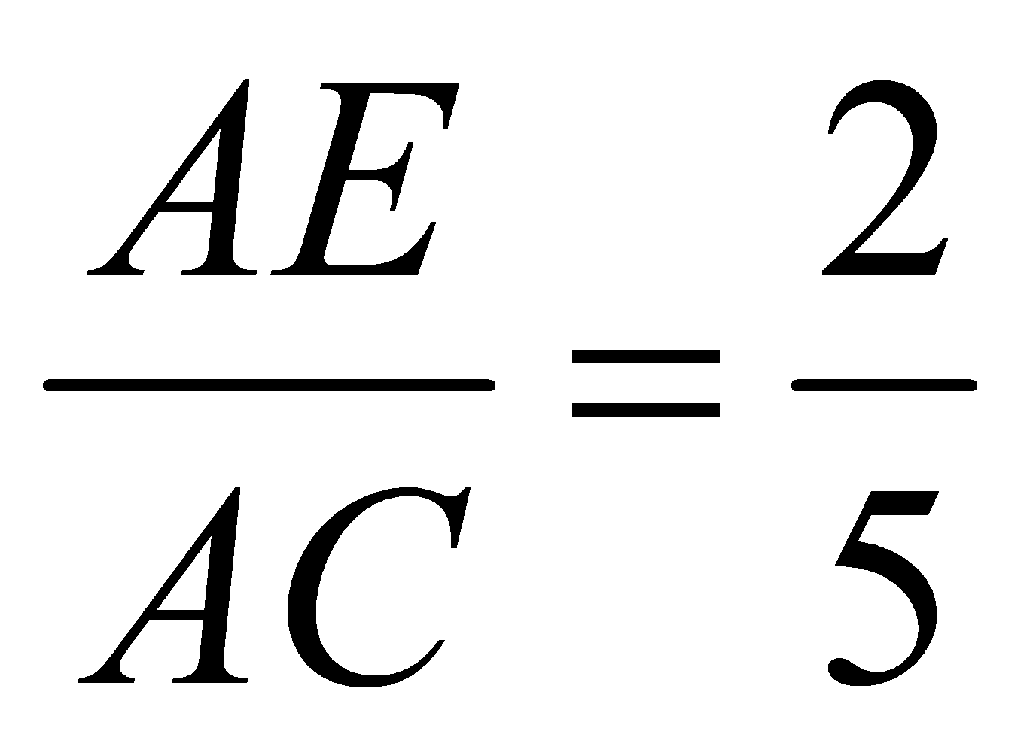
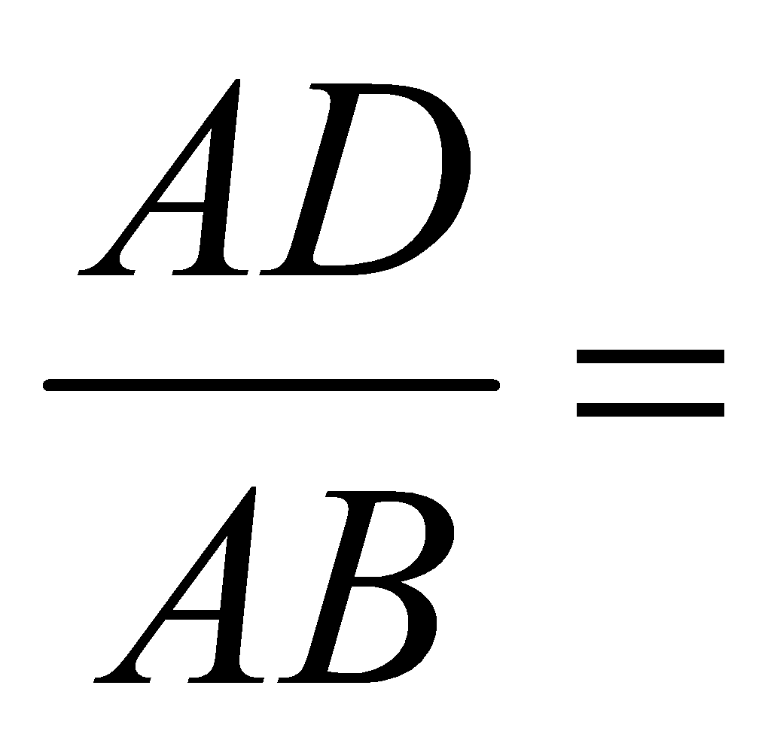
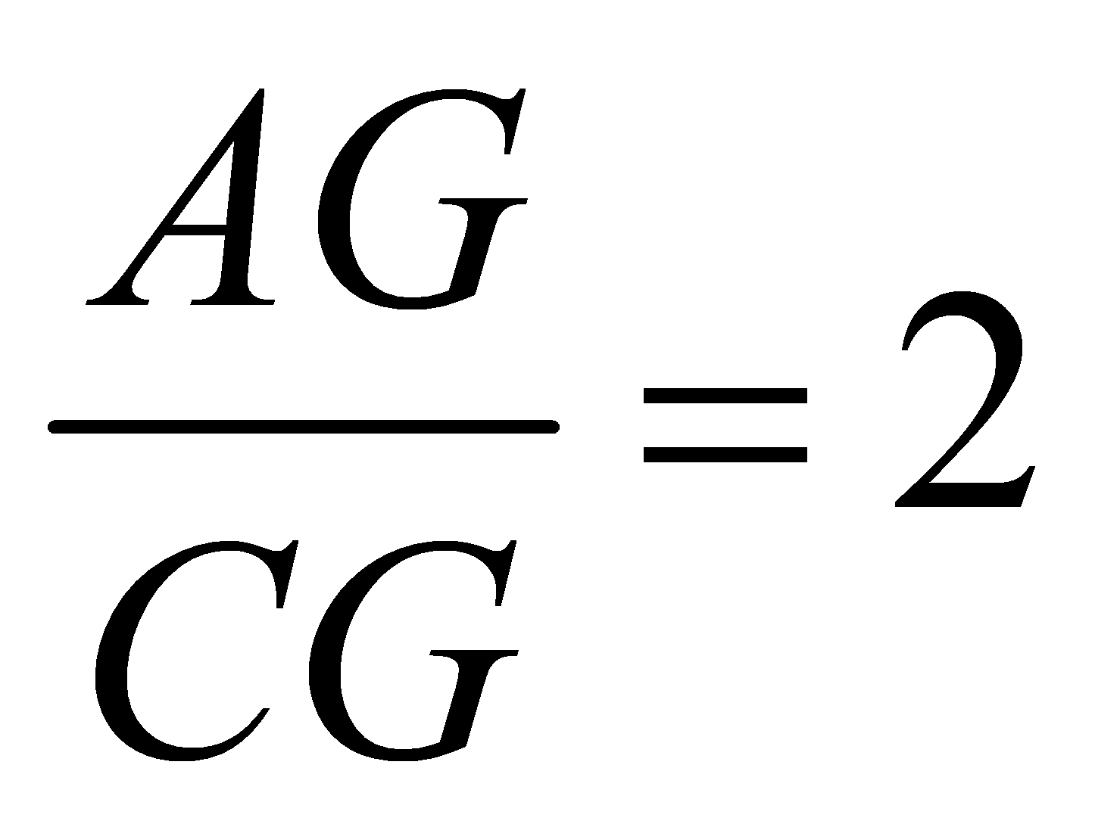
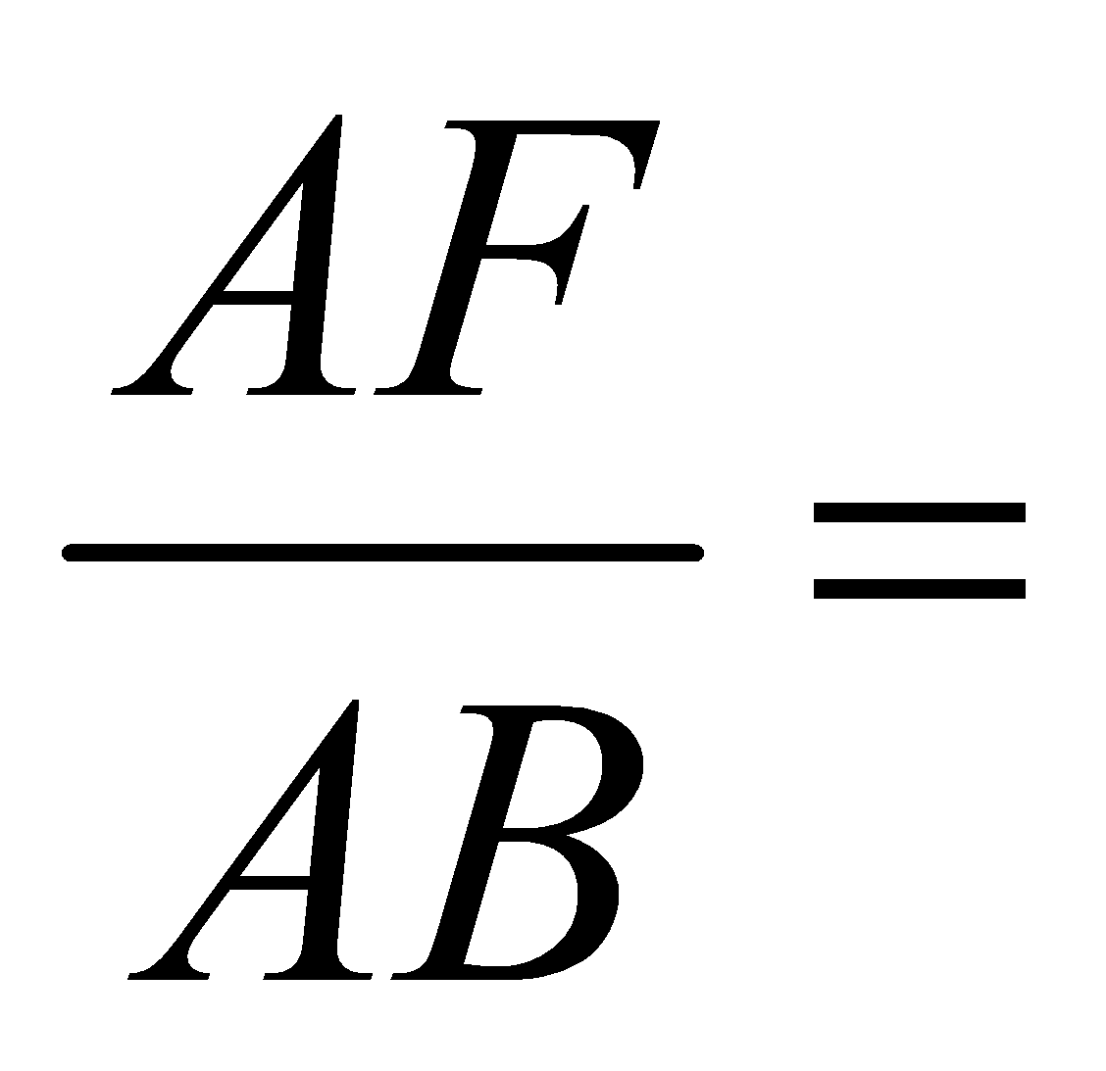

练一练
如图，DE∥BC， ，则 ；
FG∥BC， ，则 .
E
D
A
F
G
B
C

Slide 12
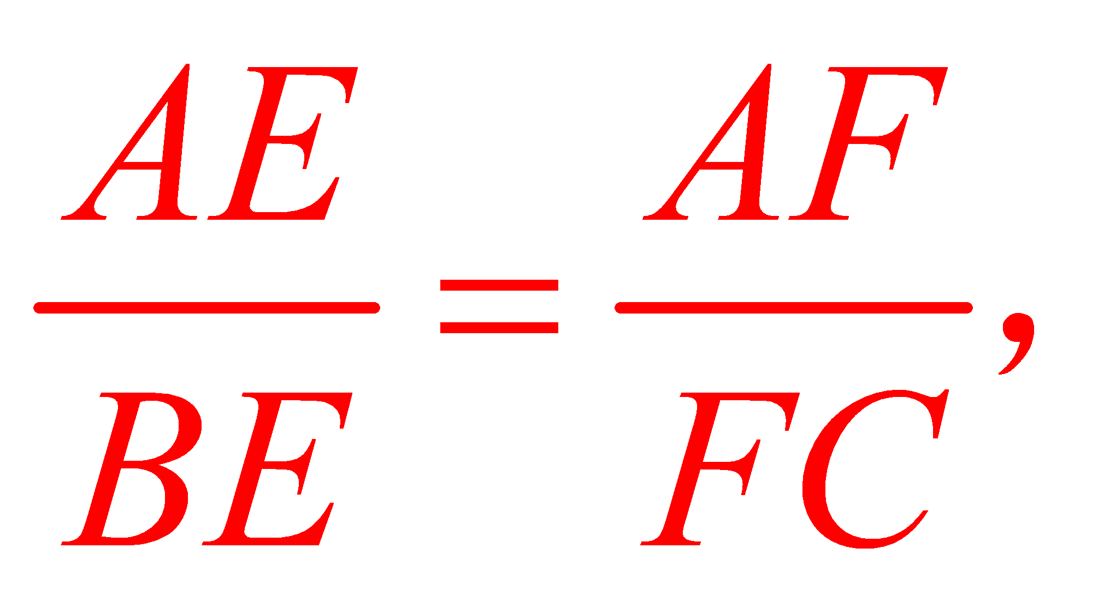
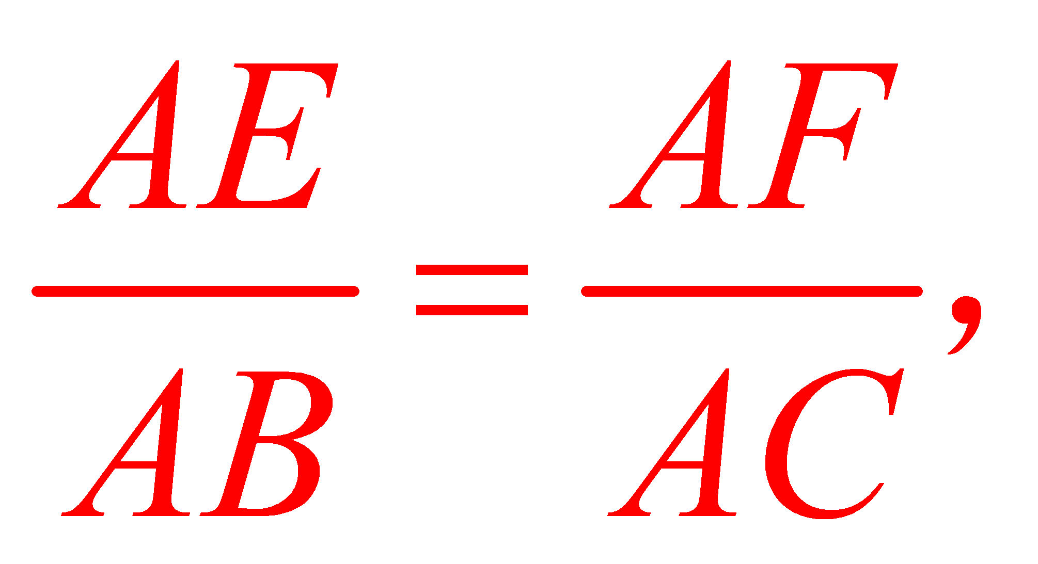
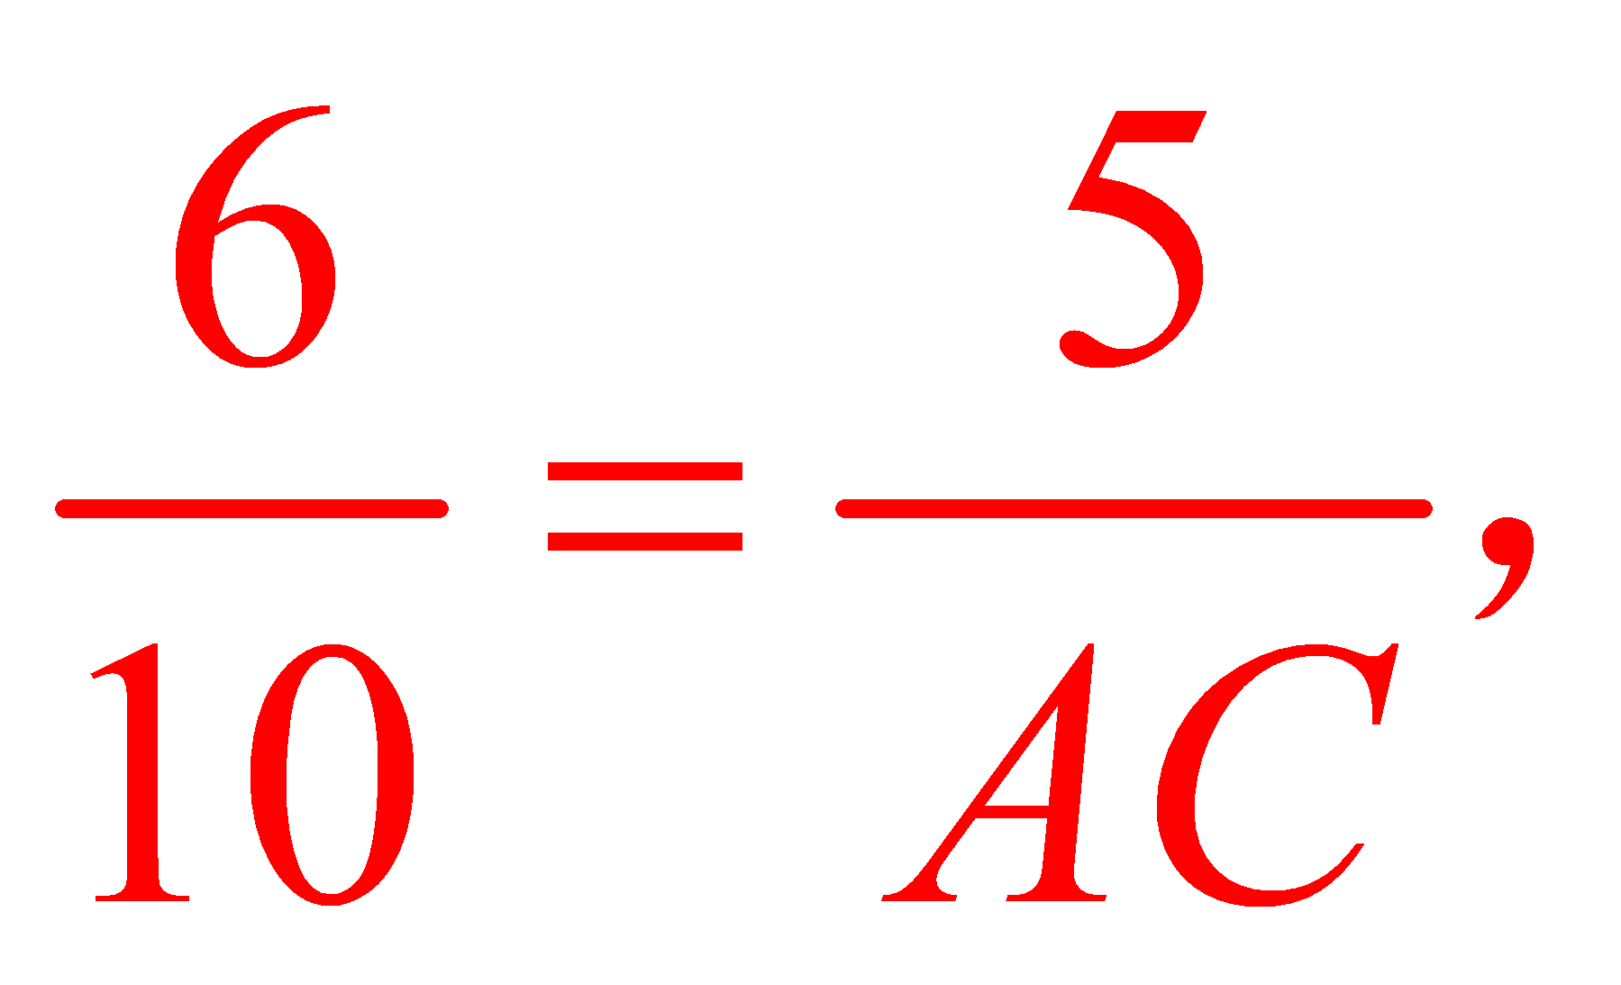
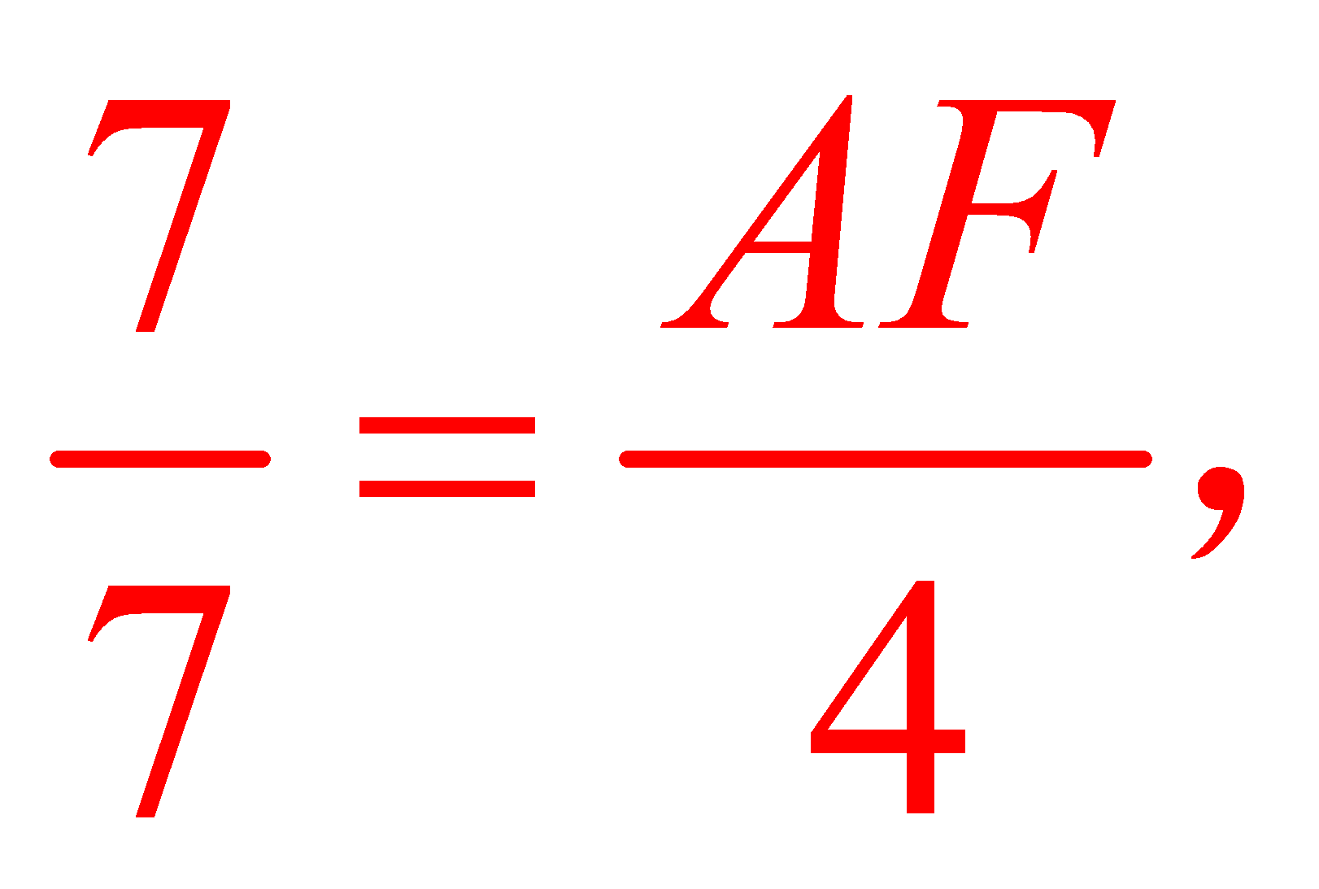
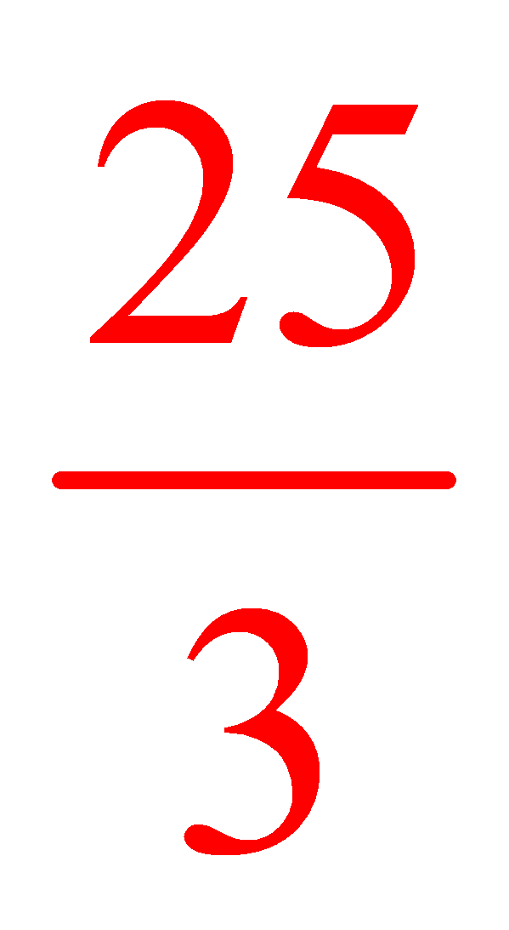
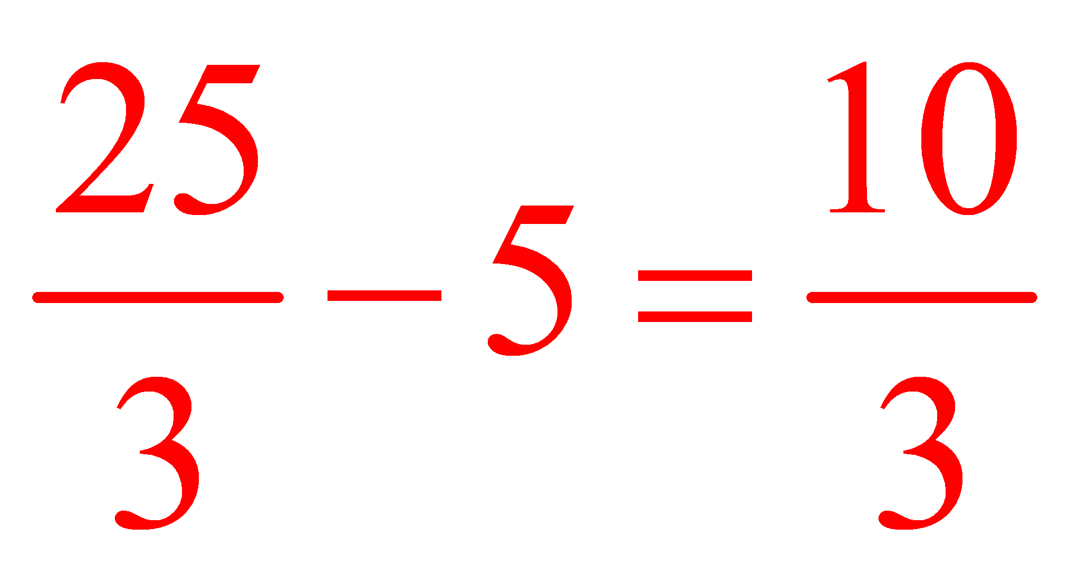
典例精析
A
例1 如图，在△ABC中， EF∥BC.
(1) 如果E、F分别是 AB 和 AC 上的点，
AE = BE=7，FC = 4 ，那么 AF 的长是多少？
E
F
(2) 如果AB = 10，AE=6，AF = 5，
那么 FC 的长是多少？
B
C
∵
(2)∵EF∥BC
解：
EF∥BC
∴
∴
∴
解得 AC = .
∴
解得 AF = 4.
∴ FC = AC－AF = .

Slide 13
合作探究
如图，在△ABC中，D为AB上任意一点，过点D作BC的平行线DE，交AC于点E.
问题1 △ADE与△ABC的三个角分别相等吗？
问题2 △ADE与△ABC的边长是否对应成比例？
问题3 △ADE与△ABC有什么关系？
A
D
E
B
C

Slide 14
猜想：△ADE∽△ABC
思考：用相似的定义去证明它，我们需要证明什么？
A
D
E
由前面的结论，我们可以得到什么？ 还需证明什么？
B
C

Slide 15
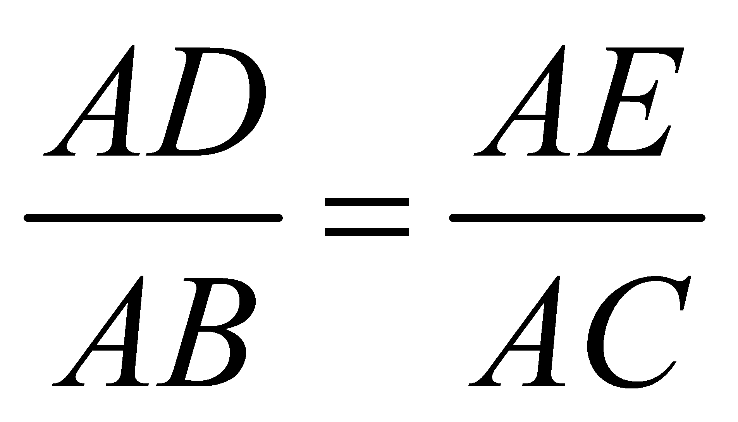
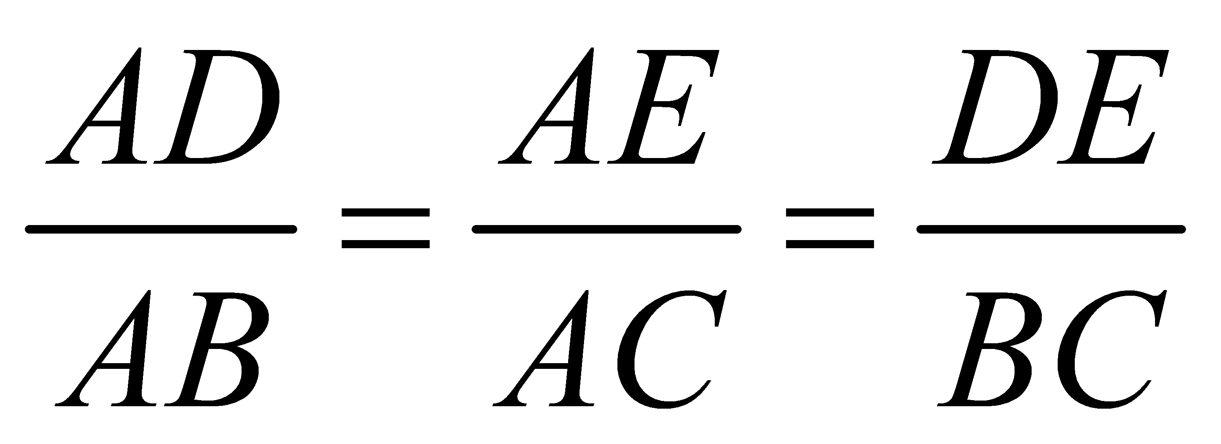
由前面的结论可得
，需要证明的是 ,
而除 DE 外，其他的线段都在△ABC 的边上，要想利用前
学到的结论来证明三角形相似，需要怎样做呢？
A
D
E
可以将 DE 平移到BC 边上去
B
C

Slide 16
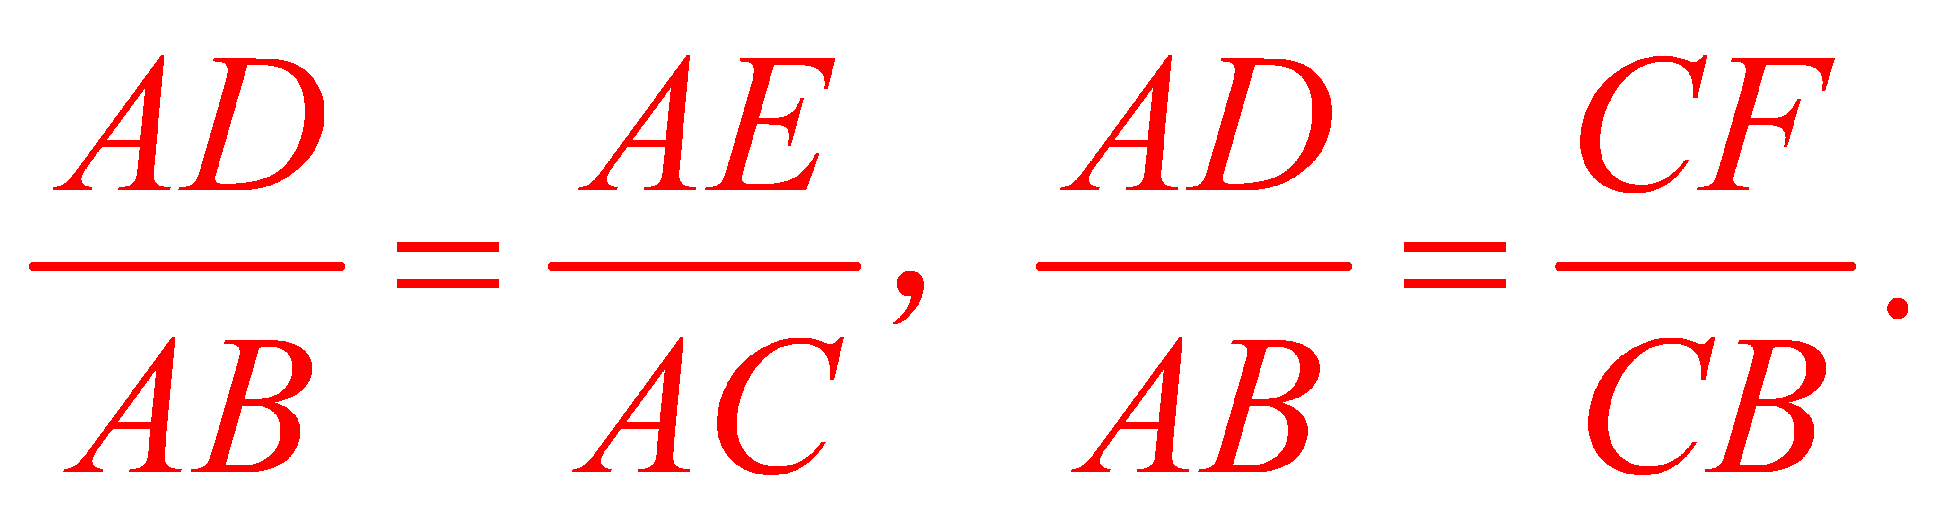
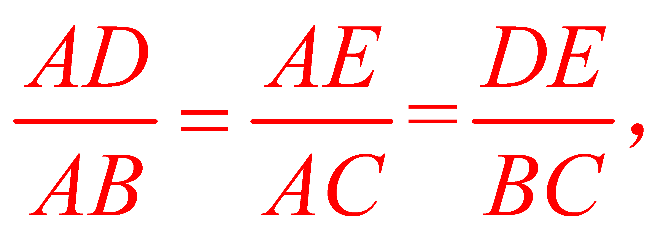
A
用相似的定义证明△ADE∽△ABC
证明：在 △ADE与 △ABC中，∠A=∠A.
∵ DE∥BC，
∴ ∠ADE=∠B，∠AED=∠C.
D
E
如图，过点 D 作 DF∥AC，交 BC 于点 F.
B
F
C
∵ DE∥BC，DF∥AC，
∴
∵ 四边形DFCE为平行四边形，
∴ DE=FC，
∴
∴△ADE∽△ABC.

Slide 17
由此我们得到判定三角形相似的定理1：
平行于三角形一边的直线与其他两边相交，
所构成的三角形与原三角形相似.

Slide 18
三角形相似的两种常见类型：
D
E
A
A
D
E
B
C
B
C
“A ”型
“X ”型

Slide 19
练一练
3
1. 已知：如图，AB∥EF∥CD，图中共有___对相似三角形.
2. 若 △ABC 与 △A′B′C′ 相似，
一组对应边的长为AB =3 cm，
A′B′=4 cm，那么△A′B′C′与
△ABC 的相似比是_____.
相似具有传递性
A
B
O
E
F
4︰3
C
D
3. 若 △ABC 的三条边长的比为3cm，5cm，6cm，
与其相似的另一个 △A′B′C′ 的最小边长为12 cm，
那么 A′B′C′ 的最大边长是______.
24 cm

Slide 20
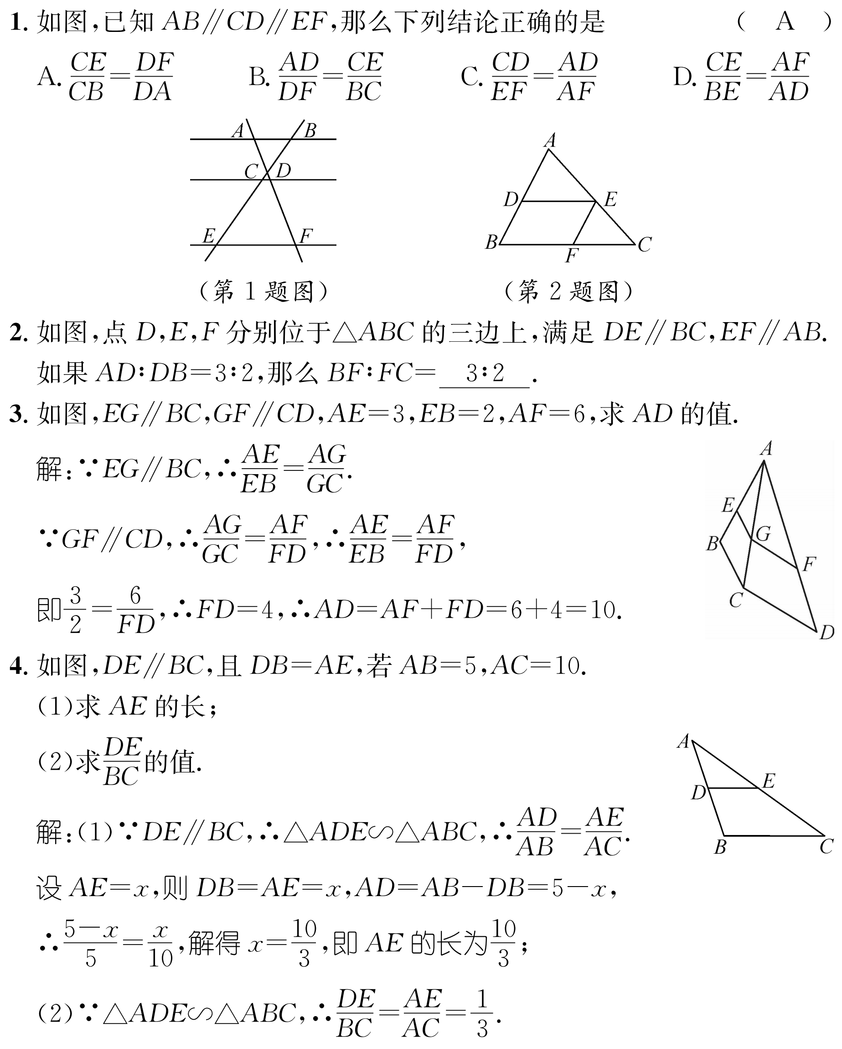

Slide 22

课堂小结
◑基本事实
两条直线被一组平行线所截，所得的对应线段成比例
◑推论
平行于三角形一边的直线截其他两边(或两边延长线),
所得的对应线段成比例
◑相似三角形判定
平行于三角形一边的直线与其他两边相交，所构成的三角形与原三角形相似

Slide 23
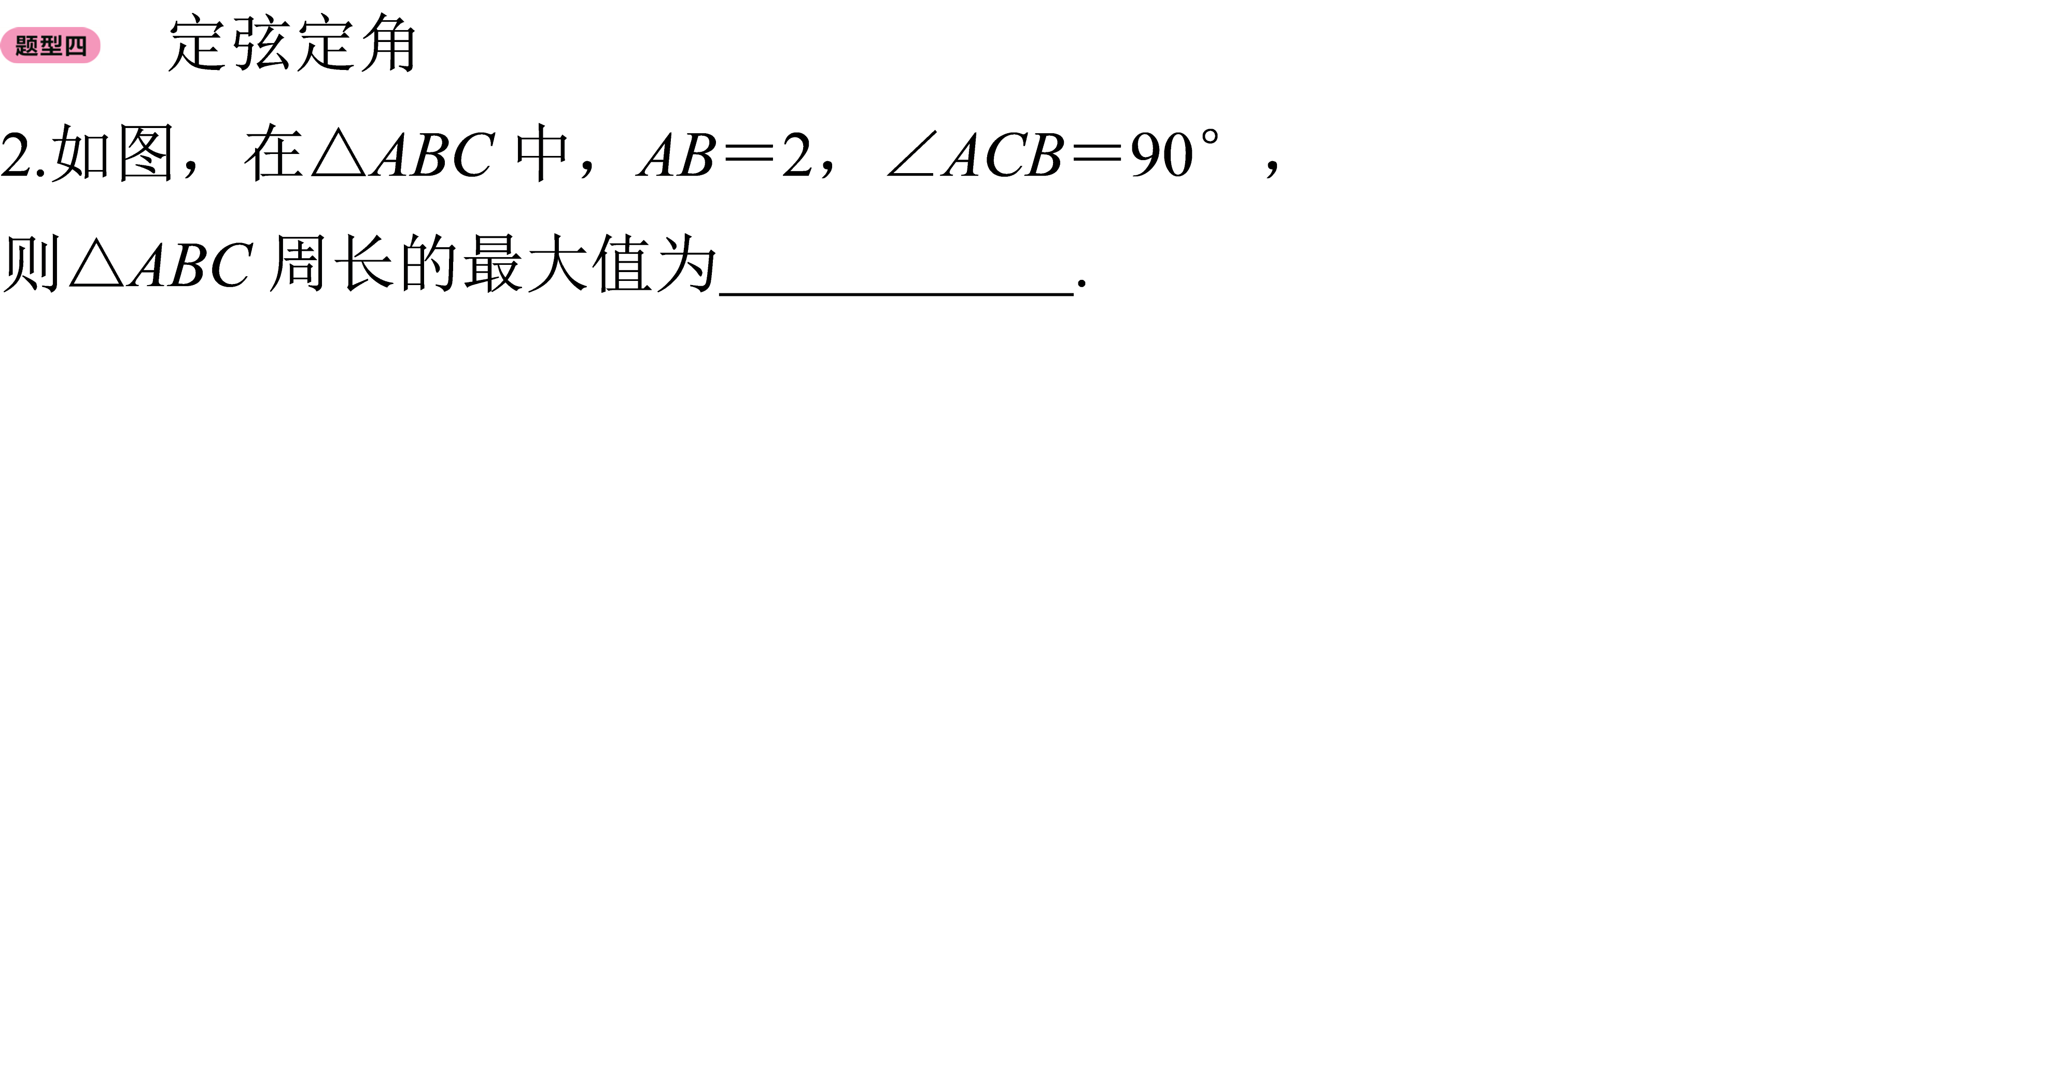
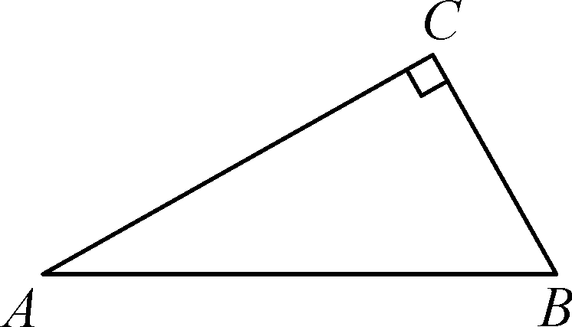
思考题

